Slide 1
Bases de Datos Modelo Relacional
Ing. Julio Ernesto Carreño Vargas Msc.

Slide 2
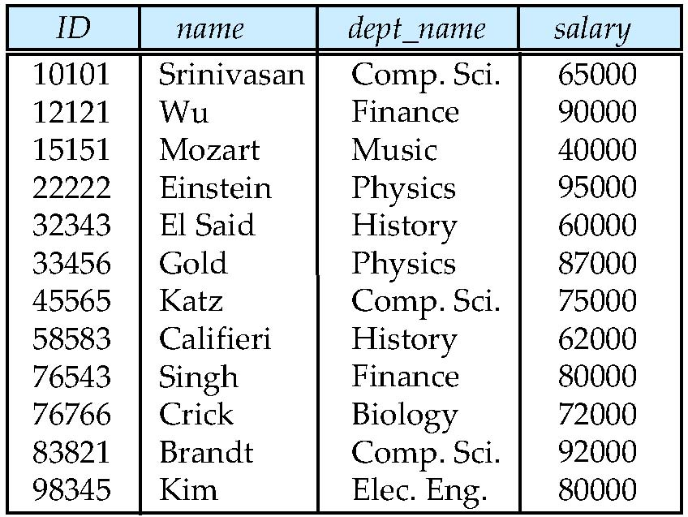
Modelo Relacional
El modelo relacional se estructura en tablas (relaciones)
Una tabla es la representación de una entidad del modelo conceptual
Tabla Instructor

Slide 3

Tabla
Una tabla está compuesta de filas y columnas
columnas
Tabla Instructor
tuplas
(ó filas)
Diagrama de tabla

Slide 4
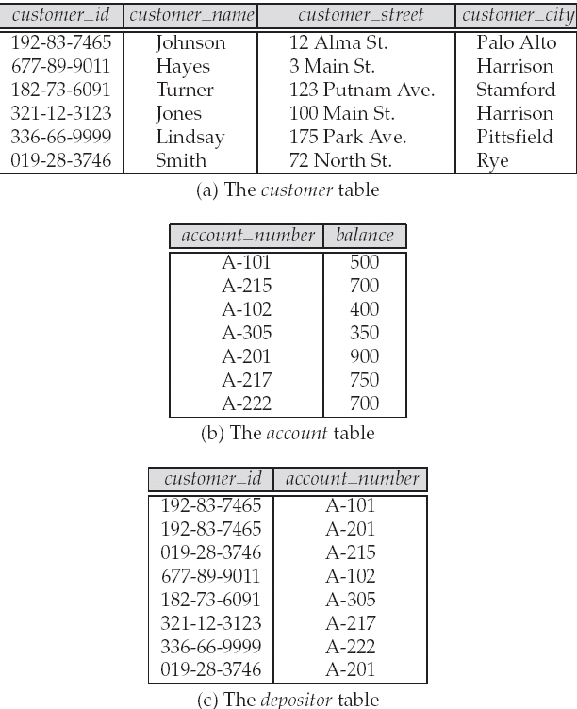
Una Base de Datos Relacional

Slide 5
Columna
Atributo de una tabla
Similar al atributo de una entidad
La columna tiene un tipo
El conjunto de valores permitidos sobre las columnas se llama “dominio”
Existe un valor especial “null”

Slide 6
Super Llaves
Permiten identificar de forma única cada fila de la tabla
Tipos de llaves
Llaves sustitutas
Id, secuenciales
Llaves naturales
Llaves de negocio
Llave primaria
PK
Llaves candidatas
Llaves naturales

Slide 7
Llaves Foráneas
Las llaves foráneas corresponden a las relaciones entre las tablas.
Una llave foránea es una llave en una tabla que es primaria ó única en otra tabla

Slide 8
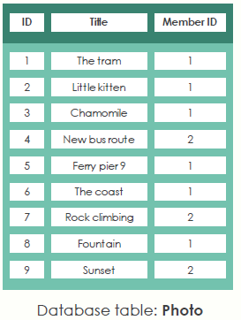
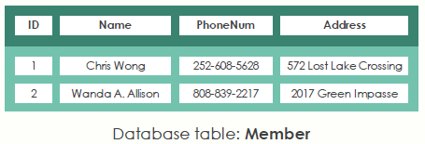
Llaves Foráneas
Tablas Photo y Member, cada una tiene su PK (ID)

Slide 9
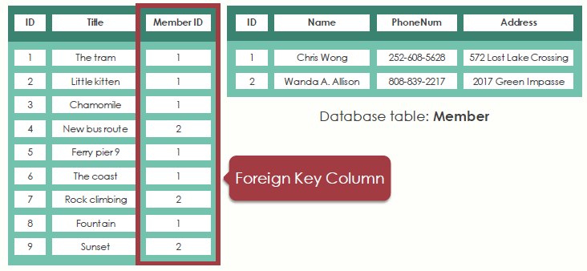
Llaves Foráneas
Llave primaria de Member migra hacia Photo como MemberID

Slide 10
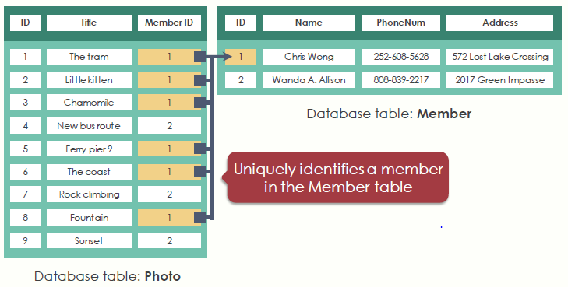
Llaves Foráneas
Llave primaria de Member migra hacia Photo como MemberID
El miembro de id 1 tiene asociadas varias foros en la tabla Photo

Slide 11
Bibliografía
Modern Database Management.10th Edition.Jeffrey A. Hoffer, V. Ramesh, Heikki Topi.2021 Pearson Education, Inc. Publishing as Prentice Hall.
Database System Concepts.Avi Silberschatz , Henry F. Korth , S. Sudarshan.McGraw-Hill. 2019.
Sistemas de Bases de Datos. Thomas M. Conolly, Carolyn E. Begg. Addison Wesley. 4 edición. 2018

